Slide 1
DESARROLLO MORFOLÒGICO Y SINTÀCTICO
MIGUEL PÈREZ pEREIRA

Slide 2
A los 18 meses, los niños no diferencian artículos determinados e indeterminados, ni masculino y femenino, ni singular y plural.(el.l a.las, los, un unas ,unos)
La aparición de uno de los morfemas no supone que dicha forma esté dominada

Slide 3
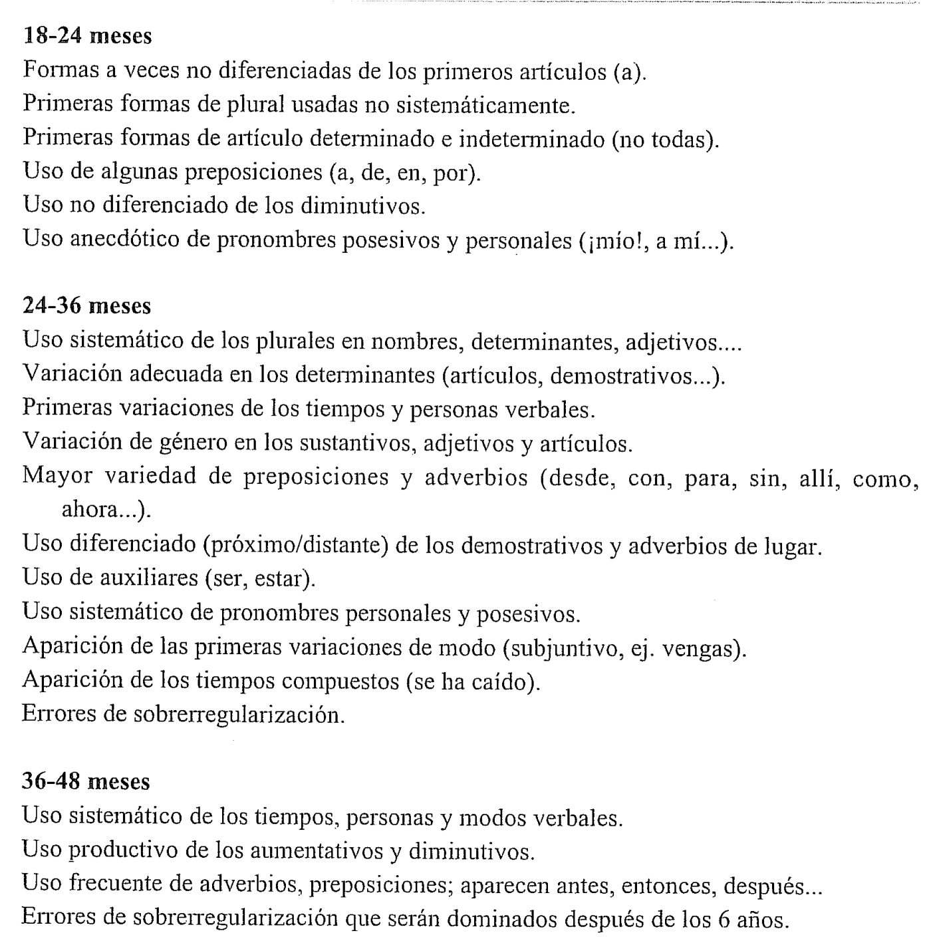

Slide 4
La producción de formas irregulares tiene una especial
relevancia:
Sobrerregularización (aplicación de morfemas regulares a morfemas
irregulares) es producto del trabajo interno de los niños.
La sobreregularización ocurre cuando el niño aplica un cambio gramatical regular a una palabra irregular. Por ejemplo, se ha dado cuenta que para conjugar un verbo en la primera persona del presente indicativo se quita la última sílaba del infinitivo -ar, -er, -ir y se añade “ -o” , de tal forma que entonces dirá yo cabo en vez de yo quepo. Otro ejemplo de sobrerregularización también se da con los plurales. Cuando aprende a agregar “-s” al final de las palabras, puede aplicarlo a palabras que terminan con consonantes y no agrega la “e” necesaria, resultando con palabras como “árbols”.
Los errores pueden aparecer desde los 2 años y pueden durar
hasta los 7.
Las formas correctas aparecen cuando son conscientes de las
excepciones de la teoría; no se pueden provocar desde el exterior.
La desaparición de todos los errores no ocurre simultáneamente.
 Evolución de formas irregulares: correctas de forma
asilada, incorrectas (sobrerregularización) y correctas.
 Cuanto más sencillo y regular es el sistema lingüístico, más
fácil es su adquisición.

Slide 5
3.2. Desarrollo sintáctico
Etapas:
1) 12 meses.
◦ Las primeras producciones no revelan conocimiento
gramatical (1 palabra o frases hechas).
2) 18 meses.
◦ Comienzan las primeras combinaciones de 2 y más
palabras. Las combinaciones de 3 palabras combinan
relaciones semánticas (agente-acción-objeto).EJ. Nené empuja tren,papá sentar silla,etc
◦ Comienzan a formar la categoría nominal: VOCAL (que hace la función de artículo) + NOMBRE.
Al final, uso correcto de artículos esporádicamente

Slide 6
DETERMINANTES
1. ARTÍCULOS: los artículos son aquellos determinantes que indican si el sustantivo hace referencia a un ser conocido o desconocido. Los artículos pueden ser:
A) determinados (el, la, los, las)
o B) indeterminados (un, una, unos, unas).
2. DEMOSTRATIVOS: los determinante demostrativos señalan la cercanía o lejanía de lo enunciado por el sustantivo con respecto a la posición espacio-temporal del hablante y de los interlocutores y demás participantes del discurso. Los demostrativos son los siguientes:
A) Aquellos que indican más cercanía (este, esta, estos, estas)
B) Aquellos que señalan media distancia (ese, esa, esos, esas)
C) Aquellos que muestran lejanía (aquel, aquella, aquellos, aquellas)
3. POSESIVOS: los determinantes posesivos son aquellos que acompañan al sustantivo señalan posesión o pertenencia del mismo con respecto a la persona que habla. Los posesivos pueden hacer referencia a un solo poseedor (mi, mis, tu, tus, su, sus) o varios poseedores (nuestro, nuestra, nuestros, nuestras, vuestro, vuestra, vuestros, vuestras, su, sus).
4. NUMERALES: los determinantes numerales son los que acompañan al sustantivo e indican el número o el orden con respecto a otros sustantivos de igual categoría. Los numerales pueden ser:
A) cardinales (dos, cuatro, cinco, ocho, diecisiete, sesenta... etc)
o B) ordinales (segundo, quinto, sexto, octavo, décimo).

Slide 7
3) ∼ 2 a 2 y1/2 años
Oraciones simples, pero completas.
Dominio de la concordancia de número.
Categoría nominal: DETERMINANTES (artículos, posesivos, demostrativos…) + NOMBRE.
Oraciones negativas e interrogativas simples.

Slide 8
5) ∼ 3 a 4 y1/2 años ∼ 3 a 4 y1/2 años.
Dominio de la selección del modo (indicativo/subjuntivo).
Uso de todas las oraciones subordinadas (porque, aunque, para, mientras, si).
Control de la corrección gramatical.
6) ∼ 4 y1/2 a 9 años.
Comprensión de oraciones pasivas irreversibles (ej.“El jarrón es roto por la piedra”) y posteriormente reversibles (ej.“El chico se deja lavar por la chica”).
Comprensión de oraciones que vulneran el orden estándar y otras oraciones complejas.
Elaboración básica del discurso conectado. Géneros discursivos (organizando el habla según un esquema determinado): conversar, relatar, explicar…

Slide 9
El desarrollo morfosintáctico no sigue el mismo curso en todos los niños.
Formas de encarar su adquisición:
Estilo analítico Estilo analítico
Utilizan elementos lingüísticos analizados.
Usan palabras aisladas y van combinando elementos haciendo más complejo el lenguaje
Primero usan y después analizan. Usan más de una palabra pero no hay independencia de sus elementos. Posteriormente empiezan a analizar esas frases

